Slide 1
إدارة و تسيير الأملاك الوقفية
الأجهزة المكلفة بإدارة وتسيير الأملاك الوقفية
طرق استغلال واستثمار وتنمية الأملاك الوقفية

Slide 2
الأجهزة المكلفة بإدارة وتسيير الأملاك الوقفية
التسيير اللامركزي للأملاك الوقفية
التسيير المركزي للأملاك الوقفية
-المرسوم التنفيذي رقم 200/2000المؤرخ في 26 جويلية2000 الذي يحدد قواعد تنظيم مصالح الشؤون الدينية والأوقاف في الولاية وعملها
-المرسوم التنفيذي رقم 146/2000 المؤرخ في28 جويلية2000 المتضمن تنظيم الإدارة المركزية في وزارة الشؤون الدينية والأوقاف المعدل والمتمم.
-المرسوم التنفيذي رقم 179/21 المؤرخ في03 ماي2021 المتضمن إنشاء الديوان الوطني للأوقاف والزكتة وتحديد القانون الأساسي.

Slide 3
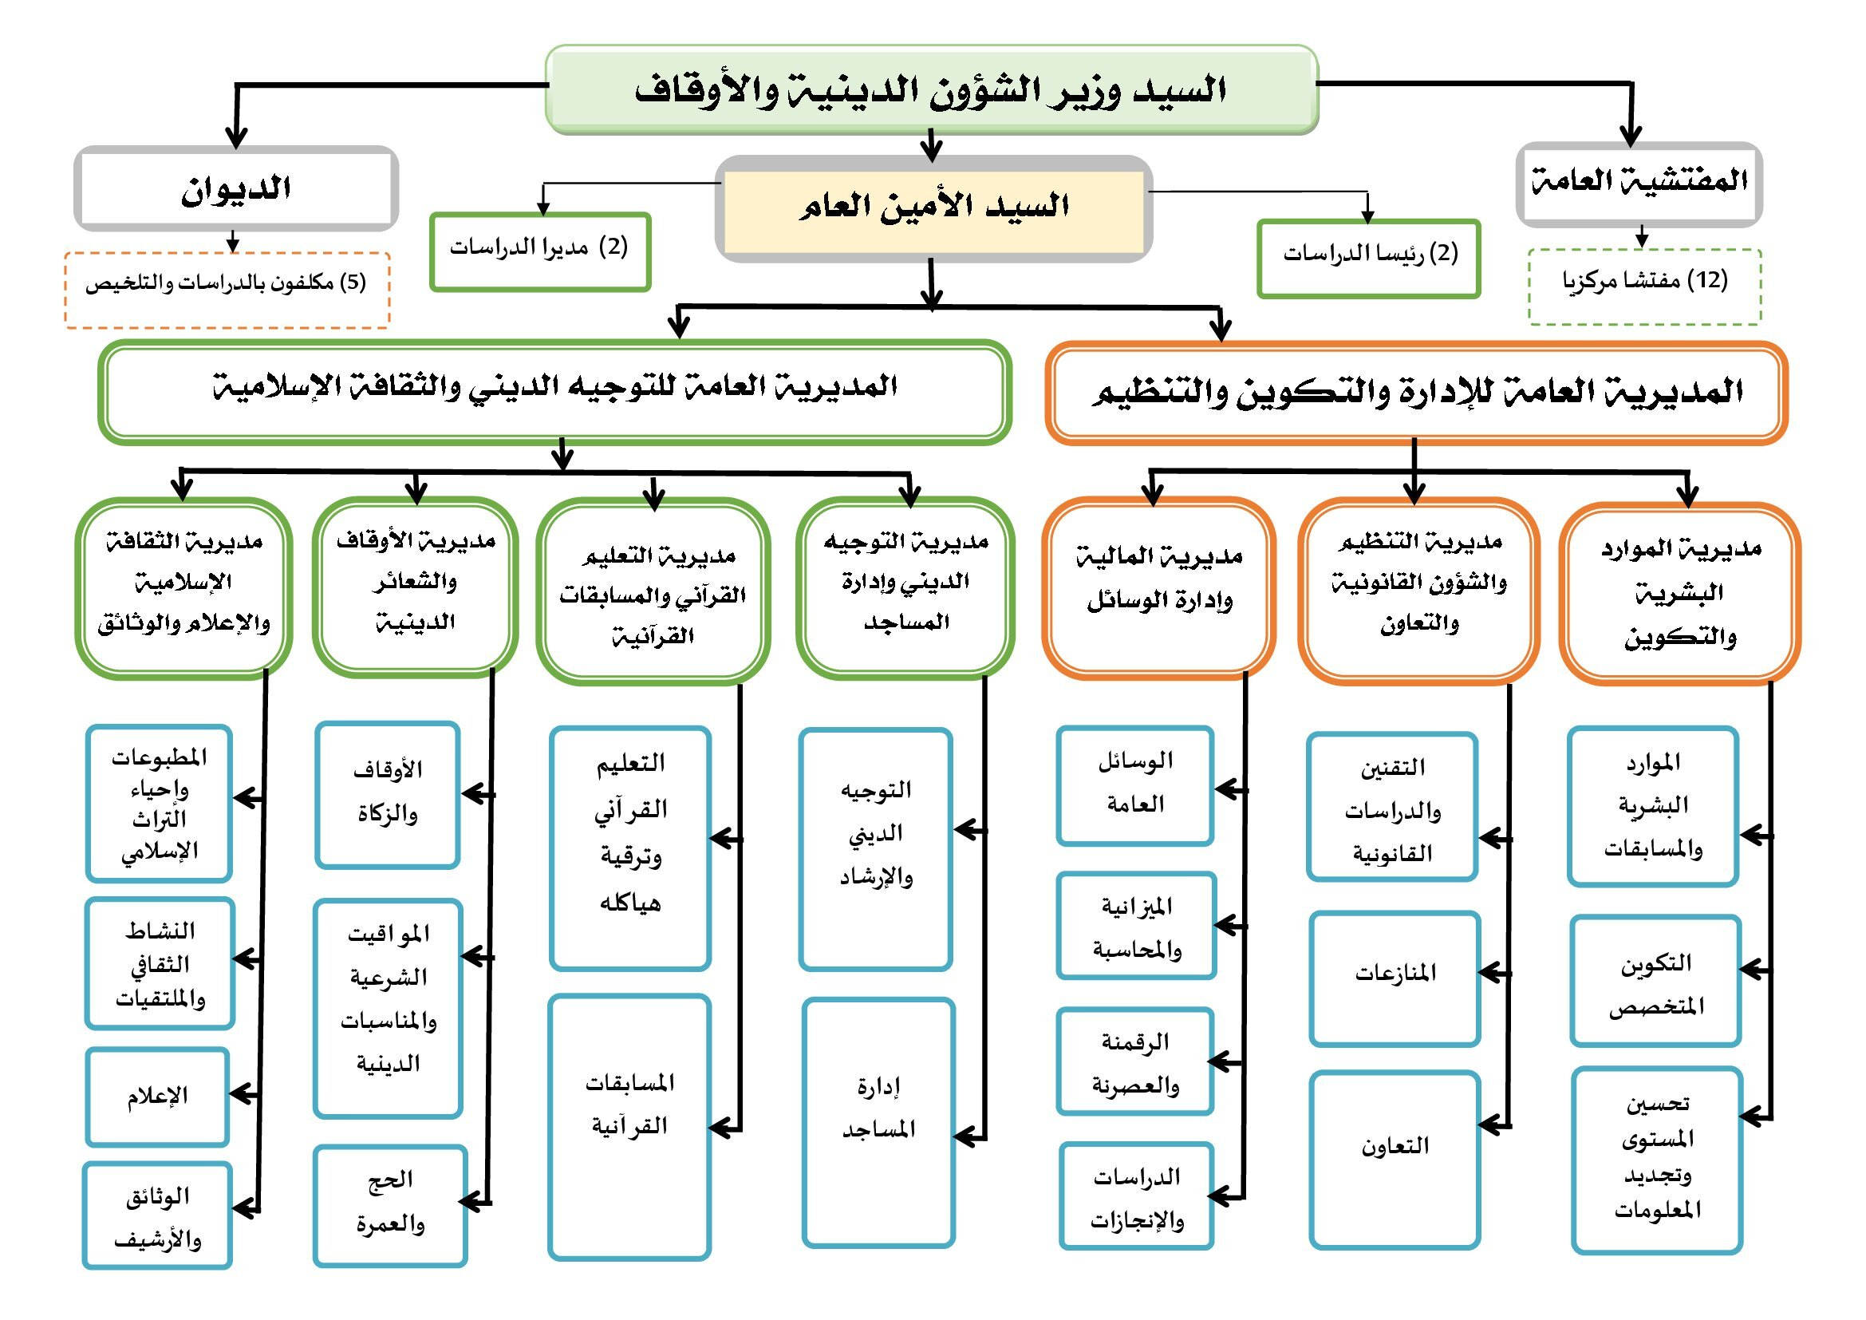
هيكلة وزارة الشؤون الدينية والأوقاف

Slide 4
ملاحظة
-يعد الديوان الوطني للأوقاف والزكاة مؤسسة عمومية ذات طابع صناعي وتجاري يتمتع بالشخصية المعنوية والاستقلال المالي، يخضع إلى القواعد المطبقة على الإدارة في علاقاته مع الدولة، ويعتبر تاجرا في علاقاته مع الغير.
يوضع الديوان تحت وصاية الوزير المكلف بالشؤون الدينية والأوقاف، وهو يمثل أداة في مجال تسيير الأملاك الوقفية العامة واستغلالها وتنميتها واستثمارها طبقا لإرادة الواقف ولأحكام الشريعة الإسلامية ومقاصدها وللتشريع والتنظيم المعمول بهما.
وبهذه الصفة يقوم بجميع المهام التي لها علاقة بأهدافه كما هي محددة في بموجب أحكام المرسوم التنفيذي رقم 381/98 والمرسوم التنفيذي رقم 70/14 والمرسوم التنفيذي رقم213/18.

Slide 5
التسيير اللامركزي للأملاك الوقفية
-شروط وكيفية التعيين
-مهامه وحقوقه.
-إنهاء مهامه( الإعفاء والإسقاط)
مدرية الشؤون الدينية والأوقاف
ناظرالأوقاف
وكيل الأوقاف
فرع ممثل للديوان الوطني للأوقاف والزكاة على مستوى الولاية

